Slide 1
Program dofinansowania płatników składek
Dydnia, 5 kwietnia 2019 r.
Bezzwrotne wsparcie finansowe, na rzecz poprawy bezpieczeństwa i higieny pracy w firmie.

Slide 2
Co to za Program?
Rozwinięcie tematu
Program dofinansowania płatników składek
Nowe zadanie, realizowane przez nas od 2013 r., polegające na dofinansowaniu działań skierowanych na utrzymanie zdolności do pracy przez cały okres aktywności zawodowej, prowadzonych przez płatników składek*.
Dofinansowanie projektów poprawiających bezpieczeństwo i higienę pracy w firmach (BHP).
Projekty powinny dotyczyć zmniejszenia zagrożenia wypadkami przy pracy lub chorobami zawodowymi oraz zredukowania niekorzystnego oddziaływania czynników ryzyka, np. zapylenie, czynniki chemiczne, hałas, nieodpowiednie oświetlenie, obciążenie wysiłkiem, itp.
* Zapisano w ustawie z 30 października 2002 r. o ubezpieczeniu społecznym z tytułu wypadków przy pracy i chorób zawodowych (Art. 37 ust. 2 pkt 1.)

Slide 3
Kto może ubiegać się o dofinansowanie?
Rozwinięcie tematu
Program dofinansowania płatników składek
O dofinansowanie może ubiegać się przedsiębiorca, który spełnia łącznie następujące warunki:
nie zalega z opłacaniem składek na ubezpieczenia społeczne i ubezpieczenie zdrowotne,
nie zalega z opłacaniem podatków,
nie znajduje się w stanie upadłości, pod zarządem komisarycznym, w toku likwidacji, postępowania upadłościowego lub postępowania układowego z wierzycielem,
nie ubiegał się o dofinansowanie przed upływem 3 lat od dnia wypłaty przez ZUS całości ostatniego dofinansowania,
nie ubiegał się o dofinansowanie przed upływem 3 lat od dnia zwrotu dofinansowania, do którego został zobowiązany.

Slide 4
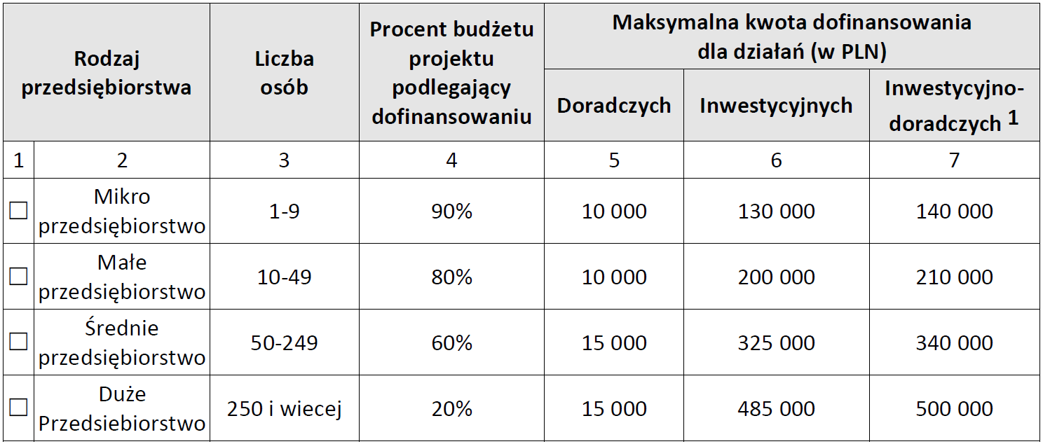
Jakie dofinansowanie można otrzymać?
Rozwinięcie tematu
Program dofinansowania płatników składek
Zarówno kwota jak i poziom dofinansowania uzależnione są od liczby osób, za które Wnioskodawca opłaca składki na ubezpieczenia społeczne, na dzień złożenia Wniosku.

Slide 5
Jakie przykładowe projekty moglibyśmy dofinansować?
Rozwinięcie tematu
Program dofinansowania płatników składek
zakup osłon, obudów do niebezpiecznych stref maszyn,
zakup urządzeń sygnalizacji, ostrzegania o zagrożeniach,
zakup obudów dźwiękoizolacyjnych,
zakup elektrycznych systemów oświetlenia,
zakup systemów filtrowentylacyjnych,
zakup wentylacji mechanicznej,
Zakup ekranów spawalniczych,
zakup ścian lakierniczych,
zakup urządzeń bezpieczeństwa prac na wysokości,
zakup środków technicznych do obudowy wykopów ziemnych,
zakup urządzeń służących ograniczeniu obciążenia układu mięśniowo-szkieletowego przy pracach ręcznych transportowych,
zakup środków ochrony indywidualnej (dla mikro i małych firm).

Slide 6
Czy są firmy które skorzystały już z dofinansowania?
Rozwinięcie tematu
Program dofinansowania płatników składek
W skali całego kraju z dofinansowania skorzystało już ponad 5200 firm. Na ten cel przeznaczyliśmy kwotę blisko 300 mln zł.
Poprawiliśmy warunki i bezpieczeństwo pracy blisko 55 tys. zatrudnionych.
Na terenie województwa podkarpackiego swoje projekty dofinansowało ponad 280 przedsiębiorstw.
Najczęściej z dofinansowania korzystają mikro i mali przedsiębiorcy – zatrudniający do 49 osób, odsetek tych firm wyniósł 84 %.

Slide 7
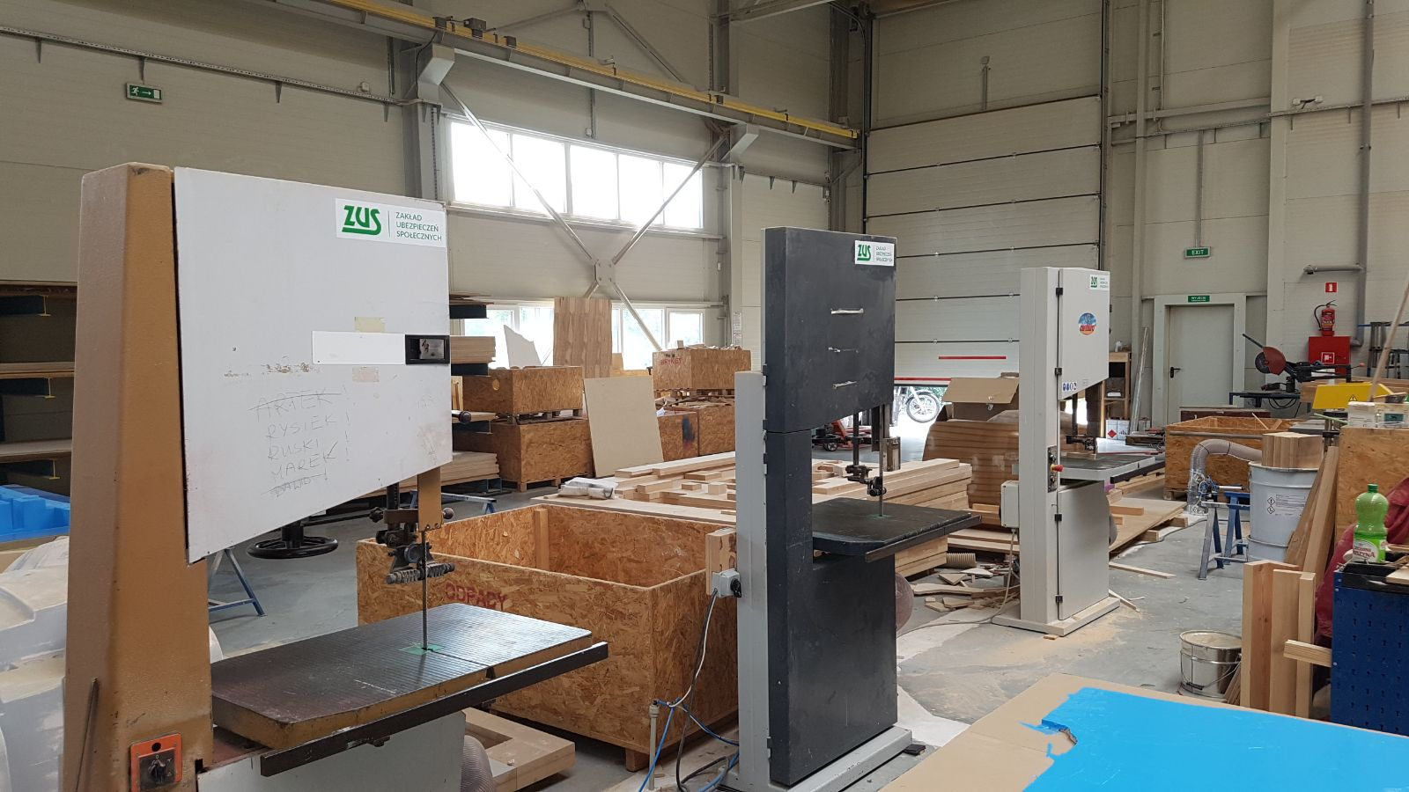
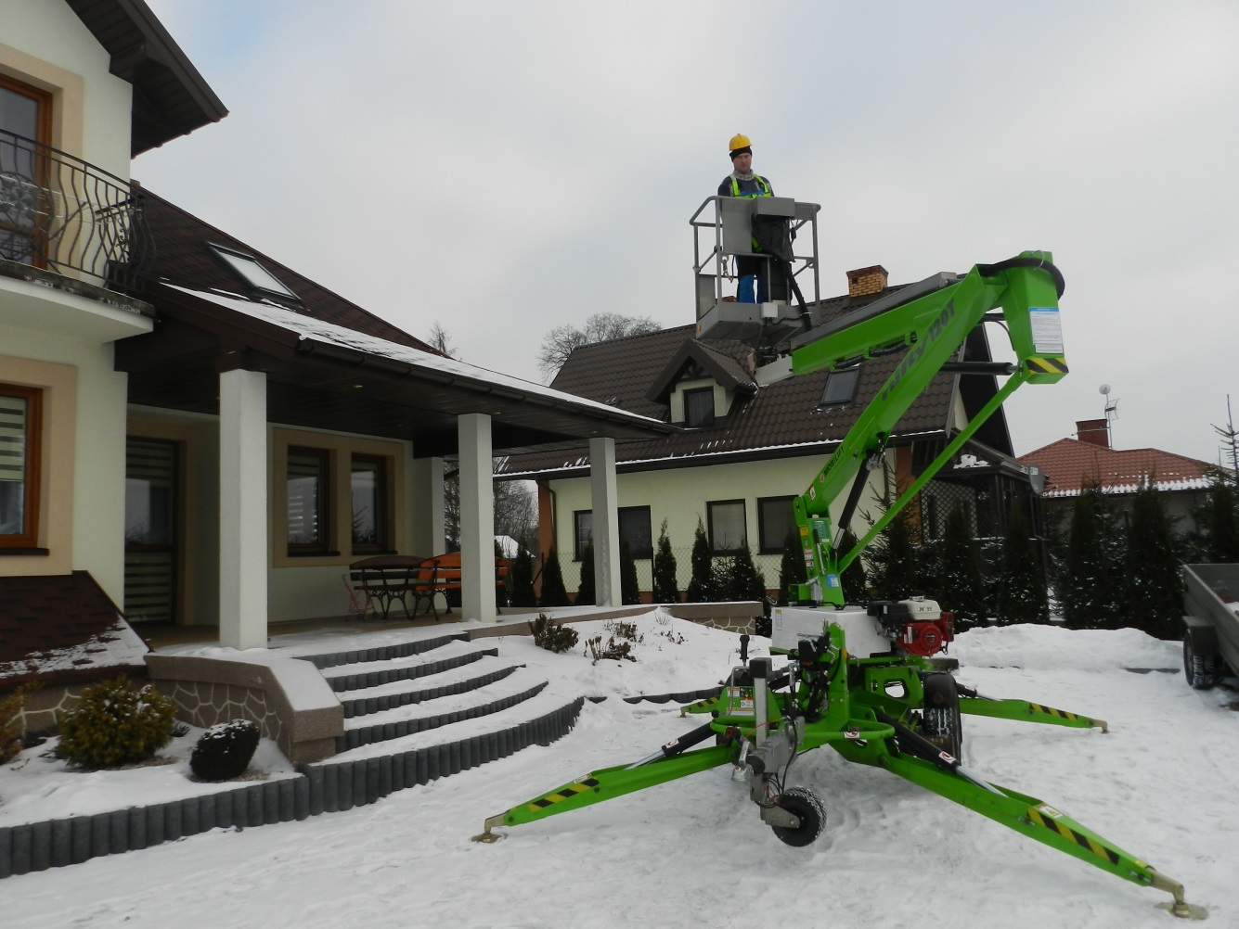
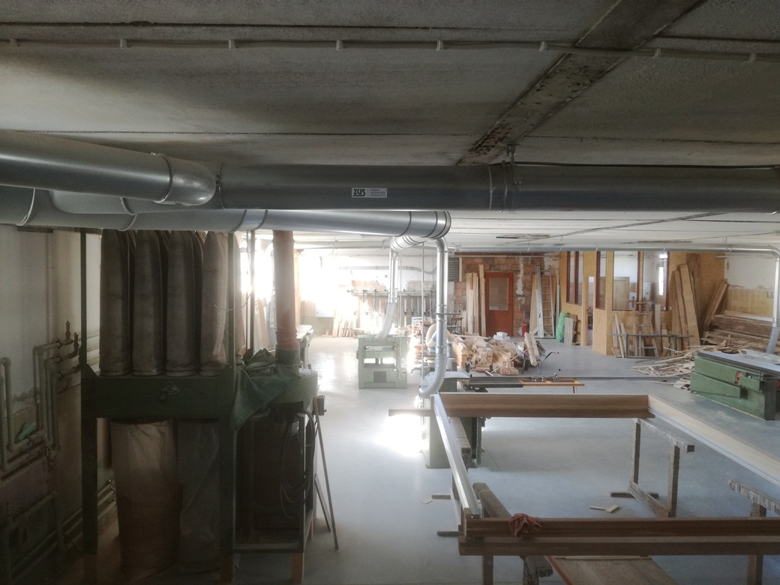
Jakie efekty udało się uzyskać?
Rozwinięcie tematu
Program dofinansowania płatników składek

Slide 8
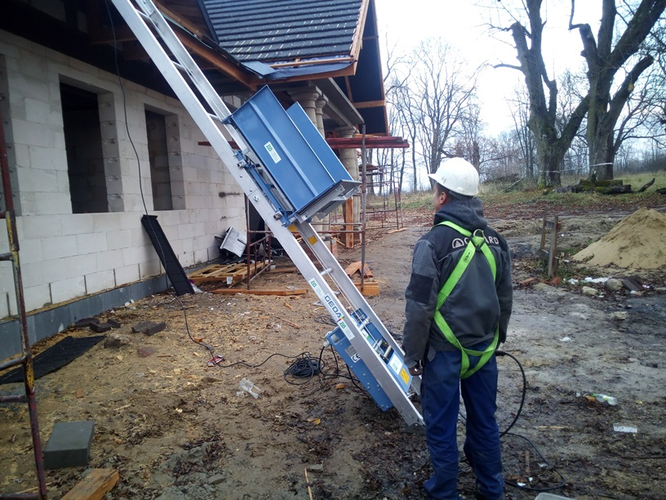
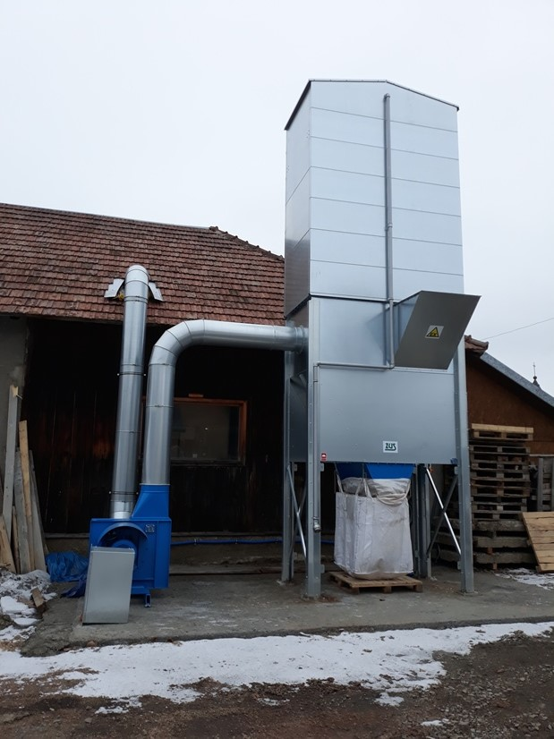
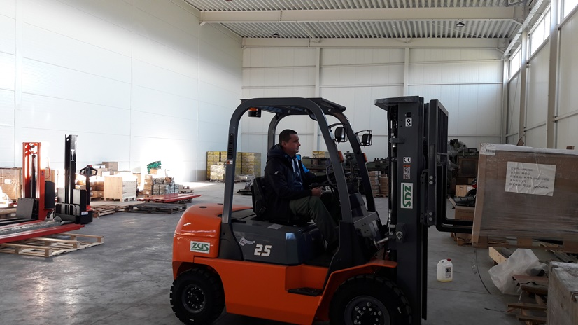
Rozwinięcie tematu
Program dofinansowania płatników składek
Jakie efekty udało się uzyskać?

Slide 9
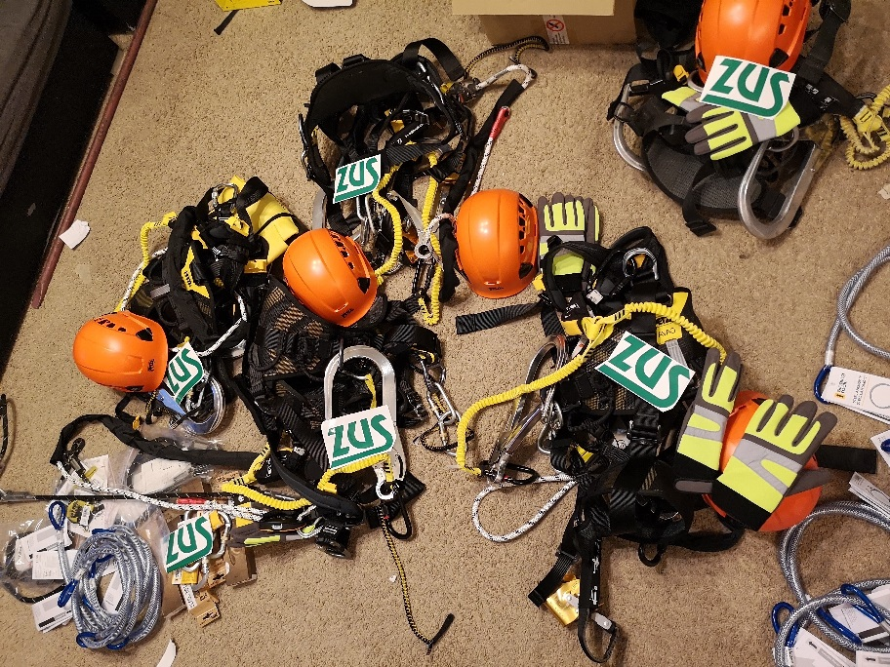
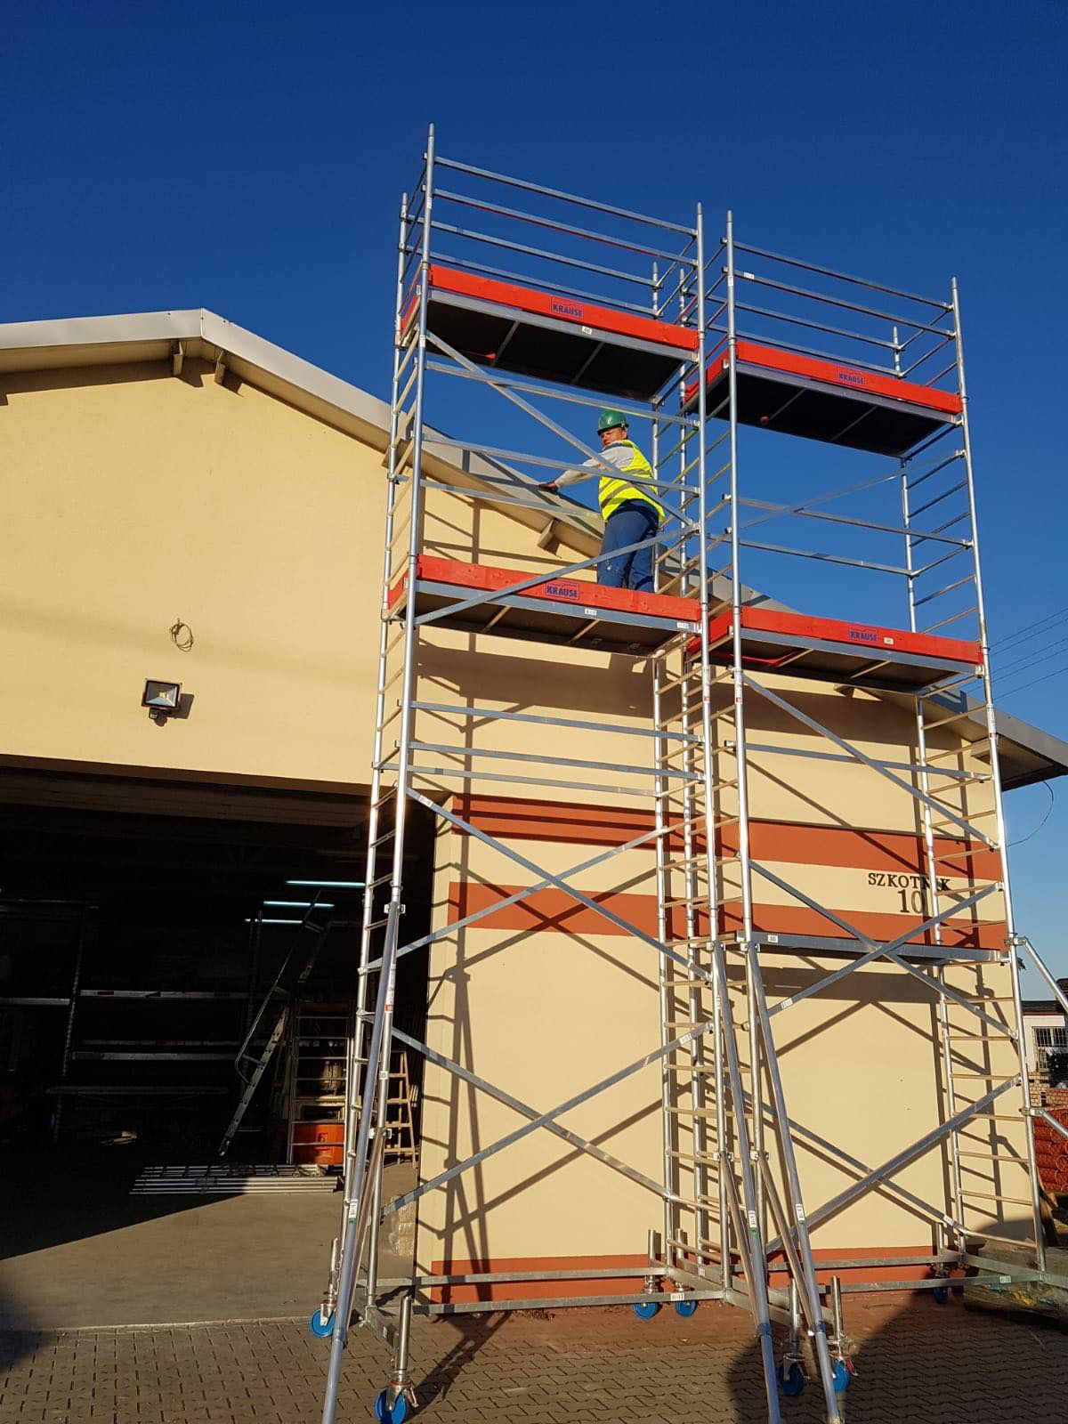
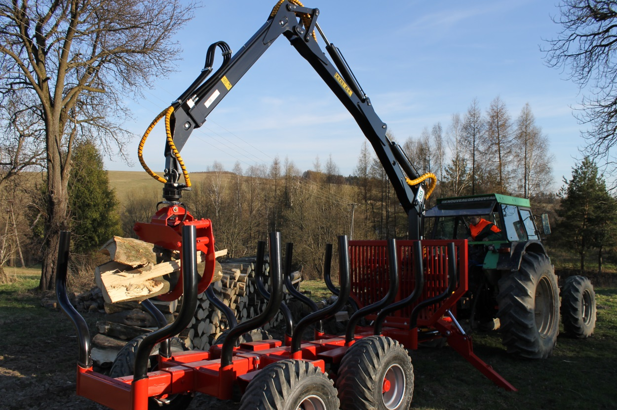
Rozwinięcie tematu
Program dofinansowania płatników składek
Jakie efekty udało się uzyskać?

Slide 10
Jak przystąpić do Programu?
Rozwinięcie tematu
Program dofinansowania płatników składek
Raz w roku ogłaszamy Konkurs na wybór projektów, które mogą być objęte dofinansowaniem w kolejnym roku budżetowym – w tym roku ogłosimy konkurs na dofinansowanie projektów w 2020 r.
Opublikujemy Regulamin Konkursu, który określi termin w jakim Wnioskodawca może przystąpić do programu. Przystąpienie następuje poprzez złożenie Wniosku.
Ogłoszenie o konkursie zamieścimy na naszej stronie internetowej www.zus.pl, w Biuletynie Informacji Publicznej oraz udostępnimy na Sali Obsługi Klientów we wszystkich naszych placówkach.
Termin składania wniosków nie może być krótszy niż 1 miesiąc od daty ogłoszenia Konkursu.

Slide 11
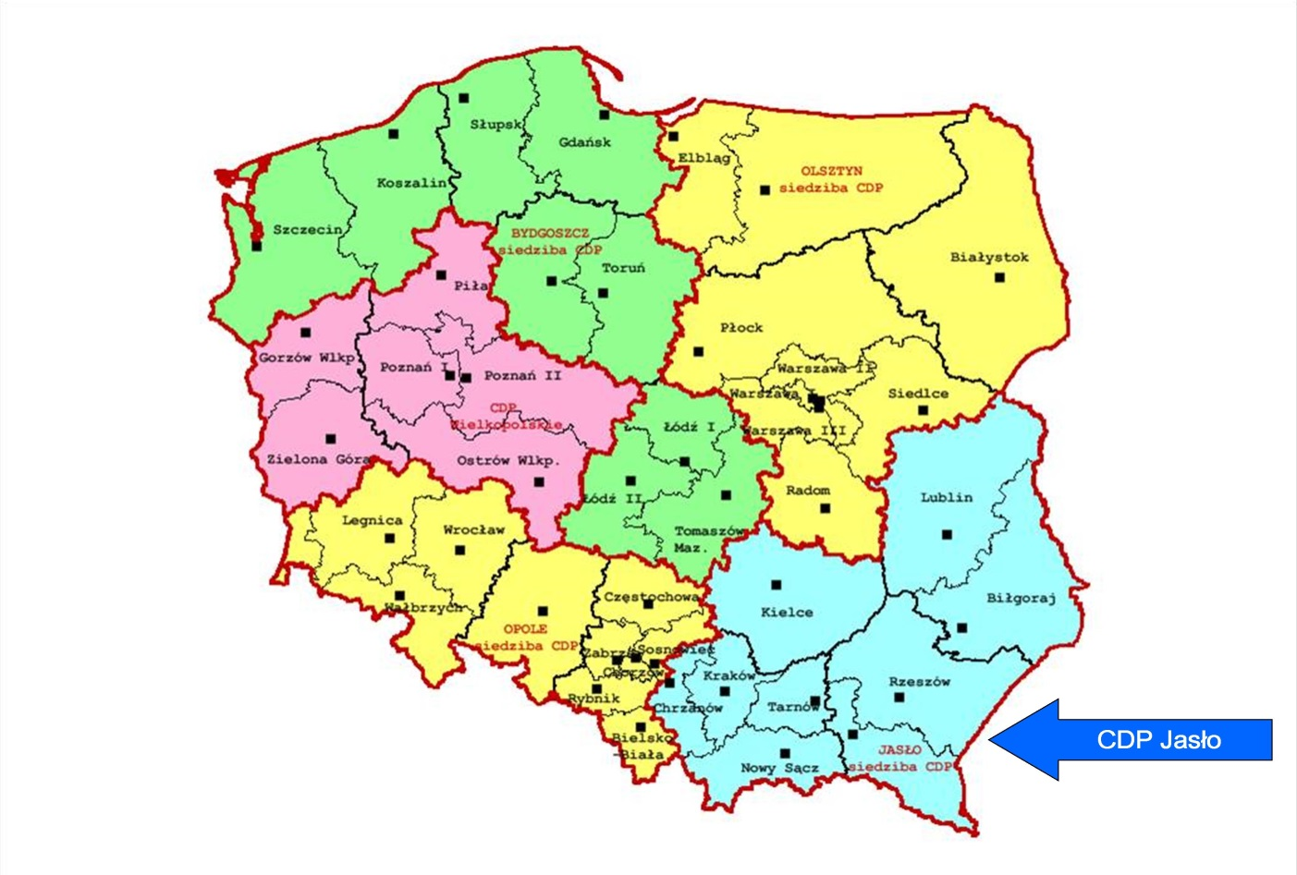
Gdzie składać i kto obsługuje wnioski z naszego terenu?
Rozwinięcie tematu
Program dofinansowania płatników składek
Wniosek można złożyć w dowolnej placówce terenowej ZUS, także w Inspektoracie w Brzozowie.
Składane wnioski przez przedsiębiorców z terenu województwa podkarpackiego, małopolskiego, lubelskiego i świętokrzyskiego obsługiwane są przez Centrum Dofinansowania Płatników w Oddziale w Jaśle.

Slide 12
Gdzie możemy znaleźć więcej informacji?
Rozwinięcie tematu
Program dofinansowania płatników składek
na stronie Internetowej: www.zus.pl/prewencja
pod numerem telefonu: (22) 560 16 00
pod adresem e-mail: prewencja-jaslo@zus.pl
bezpośrednio: Sala Obsługi Klientów w każdej placówce terenowej ZUS

Slide 13
Dziękuję za uwagę.
Łukasz Guzik
Centrum Dofinansowania Płatników
ZUS Oddział w Jaśle

